Slide 1
Проверим
Нам в дождь и зной Поможет друг, Зеленый и хороший – Протянет нам десятки рук И тысячи ладошек.
хвойные
лиственные

Slide 2
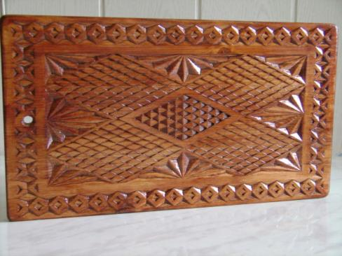
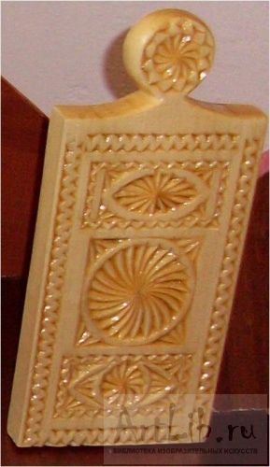
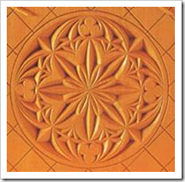
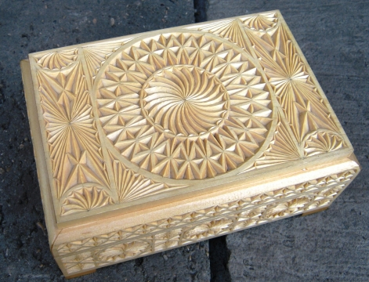
Художественная обработка древесины
Геометрическая резьба

Slide 3
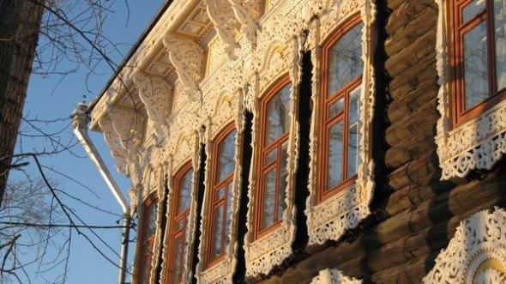
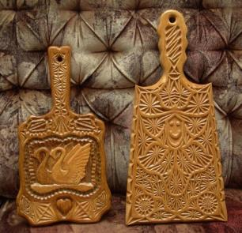
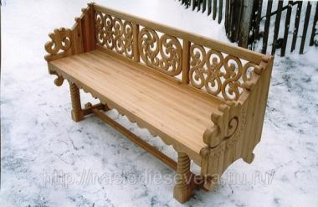
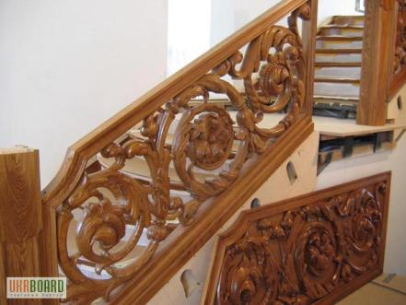
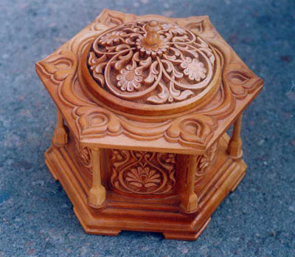
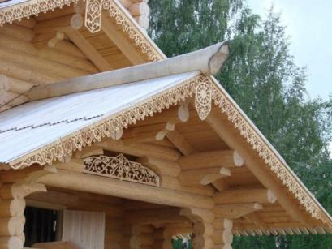
Художественная обработка изделий

Slide 4
Виды резьбы
Скульптурная
резьба
Прорезная
резьба
Рельефная
резьба
выход
Геометрическая
резьба

Slide 5
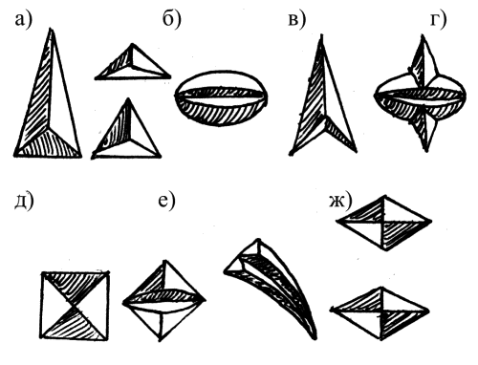
Элементы геометрической резьбы

Slide 6
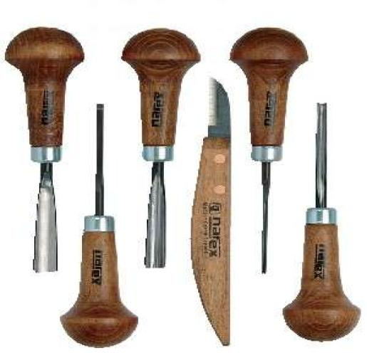
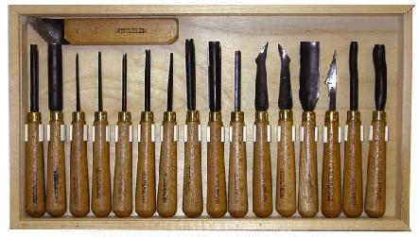
Инструменты для ручной художественной резьбы
Плоские прямые стамески; Желобчатые стамески; Стамески-клюкарзы; Стамески-уголки; Стамеска церазик; Плоские стамески-косяки.

Slide 7
Правила безопасности
Стамески – опасный режущий инструмент. Обращаться с ними надо осторожно. Не держать левую руку вблизи режущего инструмента. Не прилагать больших усилий при резании стамеской. Если при работе необходимо ударять по ручке стамески, то держать её надо в левой руке, а киянку – в правой. Хранить стамески в ящике верстака или в шкафу на вырезках в рейках. Каждому инструменту определить своё место.

Slide 8
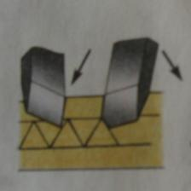
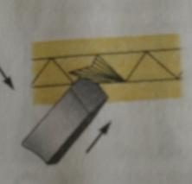
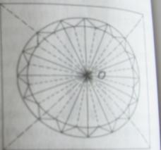
Разметка и вырезание контуров резьбы
Надрезание выемок поперёк волокон;
Вырезание выемок вдоль волокон;
Рисунок розетки с геометрической резьбой

Slide 9
План работы по выполнению резьбы
Надрезание выемок поперёк волокон;
Вырезание выемок вдоль волокон;
Рисунок розетки с геометрической резьбой

Slide 10
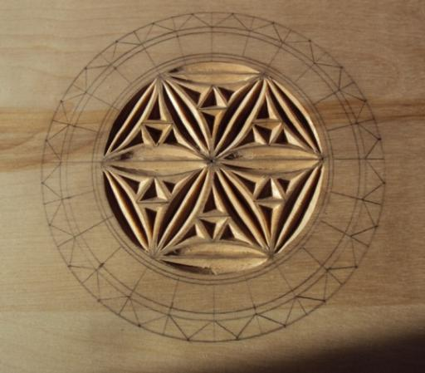
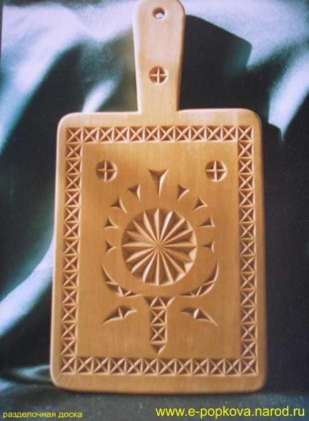
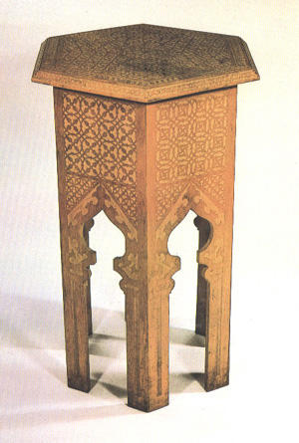
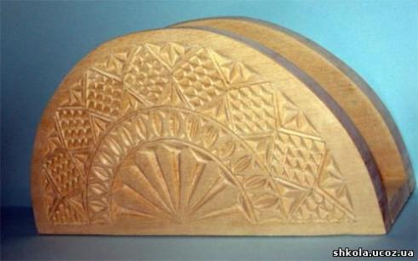
Геометрическая резьба

Slide 11
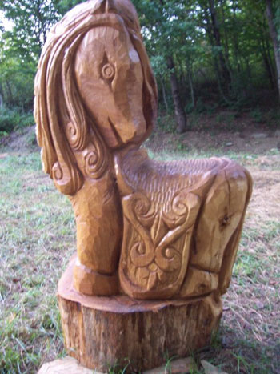
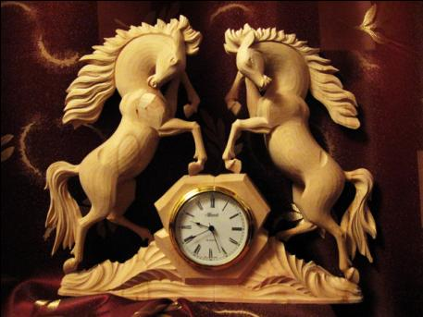
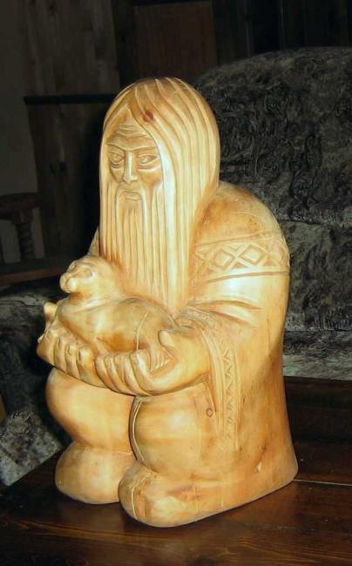
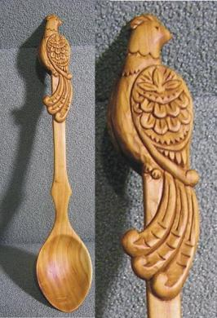
Скульптурная резьба

Slide 12
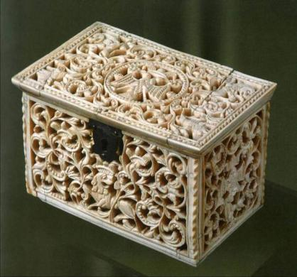
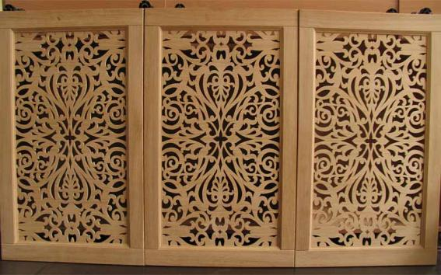
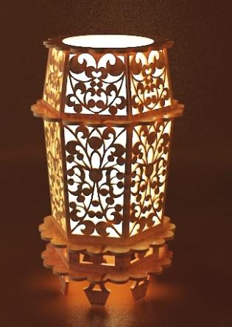
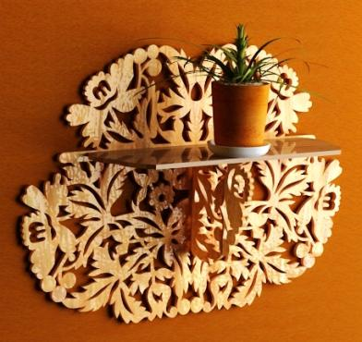
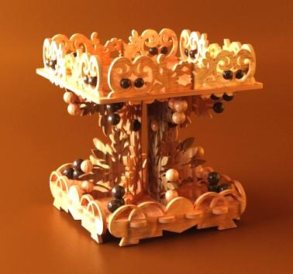
Прорезная резьба

Slide 13
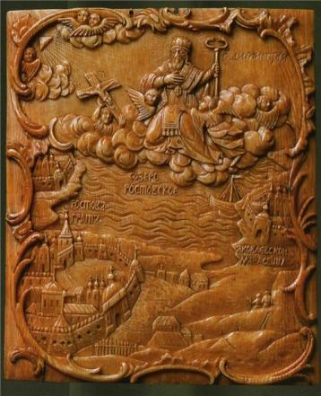
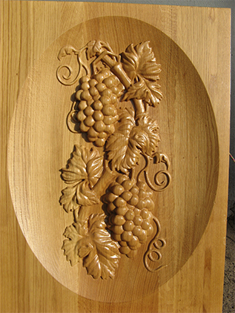
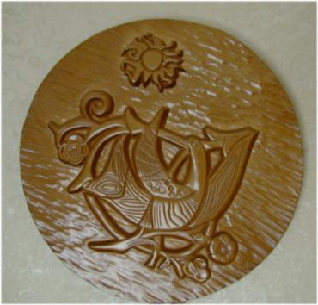
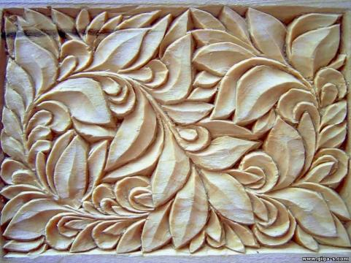
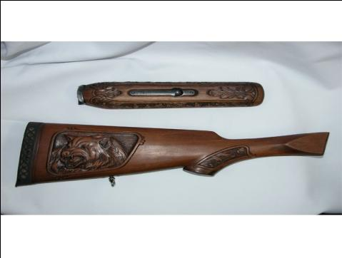
Рельефная резьба

Slide 14
Геометрическая резьба

Slide 15
Спасибо за работу

Slide 16
источники
Интернет-ресурсы: Яндекс.фото,
Литература:
1.учебник-Технология .Технический труд:6 класс(под ред. В.Д. Симоненко.-М.: Вентана-Граф,
2008.
2. «Резьба по дереву»-Семенцов А.Ю.
3. «Прекрасное- своими руками(народные художественные ремёсла)-составитель С. Газарян
4. «300 ответов любителю художественных работ по дереву»-Д.М. Гусарчук
5. «Основы художественного ремесла»- под редакцией В.А. Барадулина
6. «Поклонись дереву»-Олег Ларин

